Slide 1
Metodinė priemonė ,,Arkliai’’
Parengė mokyt. Rasa Domeikienė

Slide 2
Patarlės apie arklius
Arklį pažįsta iš dantų.......žirgą pardavęs.
Nusiminė kaip.......žmogų,iš žodžio.
Geram arkliui.......netoli nuvažiuos.
Ratai be arklio.......nereikia botago.
Davei arklį-........tik vilkas jodo.
Nešertą arklį......duok ir balną.
Arkliams avižos brangesnės....ir kieme suklups.
Nešerti arkliai......už auksą.

Slide 3
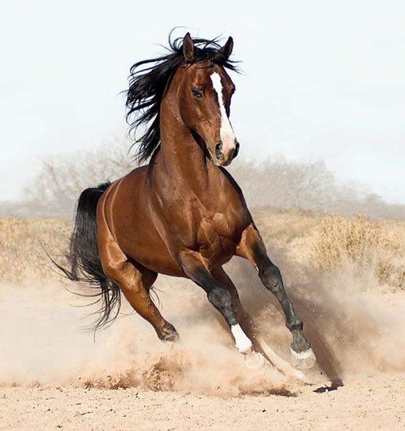
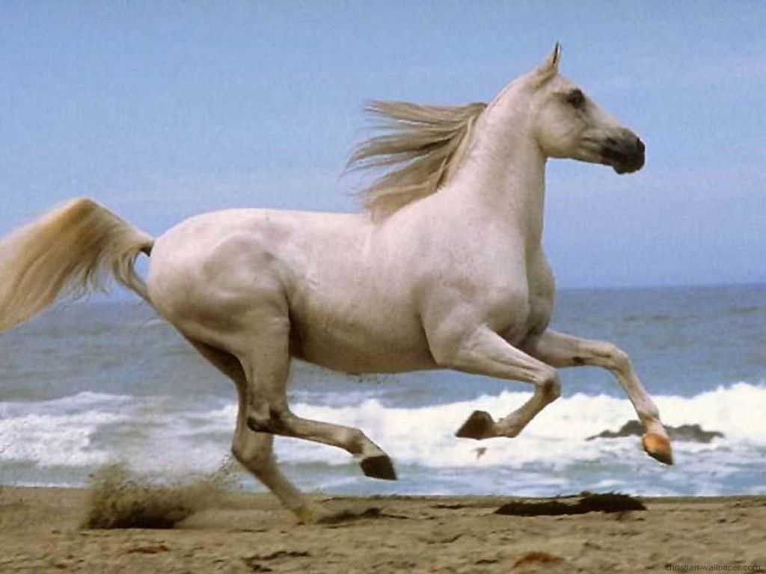
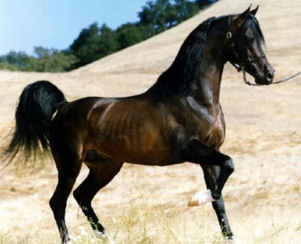
Rasti tuos pavadinimus,kuriais arklys nevadinamas
Kumelys,kumelė,arklys,teliukas,kumeliukas,kumelaitė,kui- nas,ašvienis,keršis,žvaigždgalvis,kuzė,žemaitukas,trakėnas,
jautis,bulius,eržilas,obuolmušis.

